Slide 1

NP Zelená podnikom Dokumenty potvrdzujúce splnenie požiadavky „výrazne nenarušiť“ (DNSH)

Slide 2
Všeobecné podmienky NP Zelená podnikom
Zariadenia, ktoré sú predmetom podpory národného projektu Zelená podnikom, musia spĺňať požiadavky zásady „výrazne nenarušiť“, ako vyplýva z článku 17 nariadenia Európskeho parlamentu a Rady (EÚ) 2020/852 o vytvorení rámca na uľahčenie udržateľných investícií a o zmene nariadenia (EÚ) 2019/2088 a sú bližšie definované v špecifických nariadeniach.
V prípade, že zariadenie je zaradené do zoznamu oprávnených zariadení národného projektu Zelená domácnostiam, splnenie podmienok nie je potrebné preukazovať.
https://is.zelenadomacnostiam.sk/zariadenia

Slide 3



Technické podmienky zásady „výrazne nenarušiť“ pre fotovoltické panely
zariadenie musí mať vydané vyhlásenie o zhode
§ 23 zákona č. 56/2018 Z. z. o posudzovaní zhody výrobku, sprístupňovaní určeného výrobku na trhu a o zmene a doplnení niektorých zákonov.
§ 23 zákona č. 56/2018 Z. z.
Vyhlásenie o zhode je potvrdenie, ktoré preukazuje splnenie všetkých základných požiadaviek a požiadaviek ustanovených týmto zákonom alebo technickým predpisom z oblasti posudzovania zhody.
4) Minimálny rozsah vyhlásenia o zhode je ustanovený osobitným predpisom alebo technickým predpisom z oblasti posudzovania zhody. Vyhlásenie o zhode obsahuje náležitosti uvedené v postupoch posudzovania zhody ustanovených technickým predpisom z oblasti posudzovania zhody a je pravidelne aktualizované. Vyhlásenie o zhode pre určený výrobok, ktorý sa sprístupňuje na trhu v Slovenskej republike, sa vyhotovuje v štátnom jazyku alebo sa do štátneho jazyka preloží.

Slide 4
VYHLÁSENIE O ZHODE ES
1. Č. xxxxxx (osobitné identifikačné číslo výrobku):
2. Meno a adresa výrobcu alebo jeho splnomocneného zástupcu:
3. Toto vyhlásenie o zhode sa vydáva na výhradnú zodpovednosť výrobcu (alebo subjektu vykonávajúceho inštaláciu):
4. Predmet vyhlásenia (identifikácia výrobku umožňujúca sledovanie pôvodu; v prípade potreby môže obsahovať aj fotografiu):
5. Uvedený predmet vyhlásenia je v súlade s príslušnými harmonizačnými právnymi predpismi Spoločenstva:
6. Odkazy na príslušné použité harmonizované normy alebo odkazy na špecifikácie, v súvislosti s ktorými sa zhoda vyhlasuje:
7. V prípade potreby notifikovaný orgán ... (názov, číslo) … vykonal … (opis zásahu) … a vydal osvedčenie: ….
8. Doplňujúce informácie:
Podpísané za a v mene: ….
(miesto a dátum vydania)
(meno, funkcia) (podpis)

Slide 5
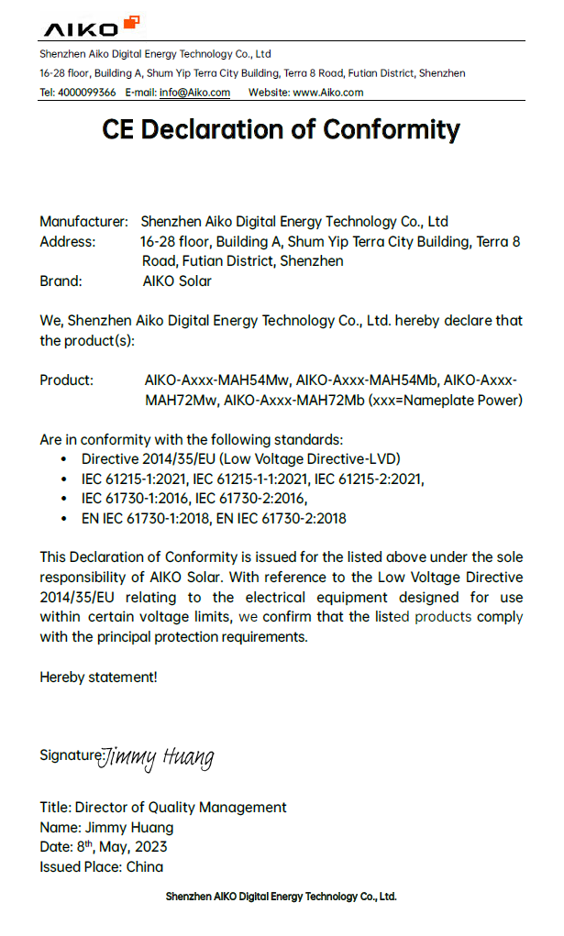
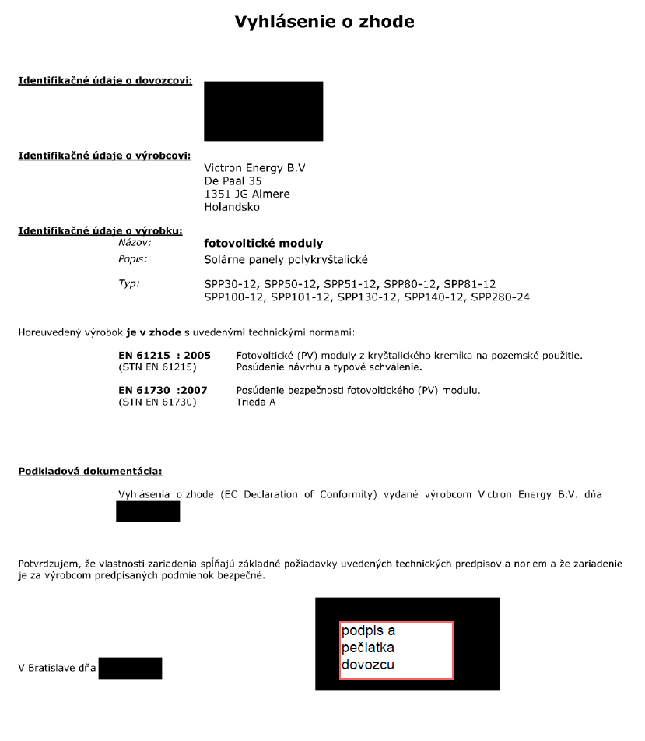

Slide 6
Predpokladaná životnosť/záruka fotovoltických panelov je najmenej 20 rokov. Splnenie podmienky je potrebné preukázať potvrdením výrobcu o predpokladanej životnosti zariadenia, alebo dokladom výrobcu o záruke zariadenia
predpokladaná životnosť/záruka meničov napätia je najmenej 10 rokov. Splnenie podmienky je potrebné preukázať potvrdením výrobcu o predpokladanej životnosti zariadenia, alebo dokladom výrobcu o záruke zariadenia
Potvrdenie výrobcu alebo doklad výrobcu je možné nahradiť technickým listom výrobku, ak obsahuje informácie preukazujúce splnenie podmienky životnosti.

Slide 7
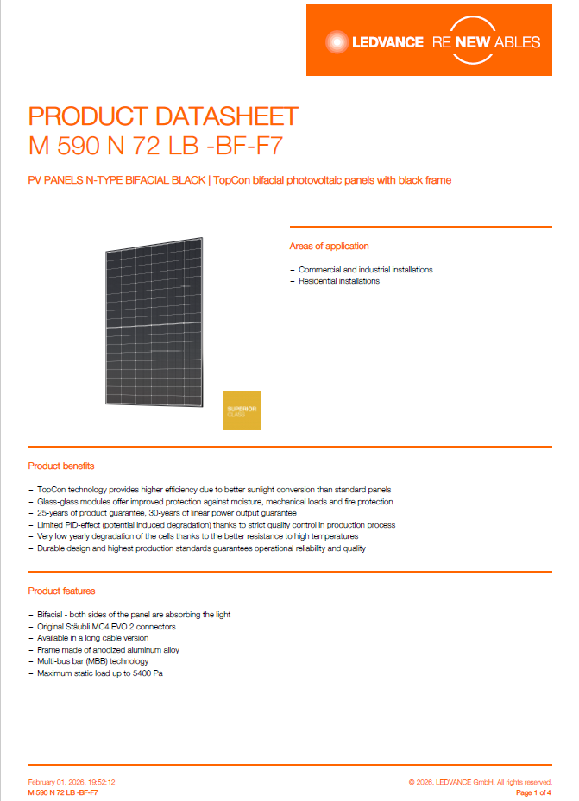
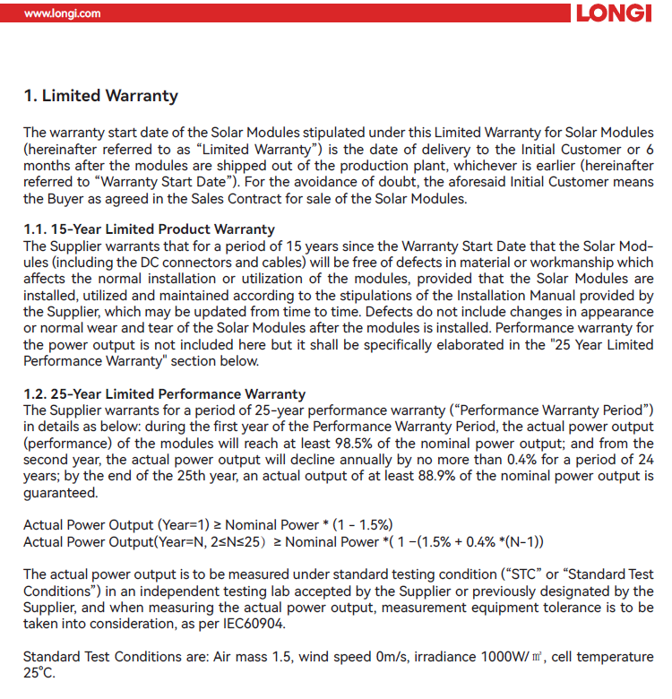

Slide 8
Technické podmienky zásady „výrazne nenarušiť“ pre tepelné čerpadlá
zariadenie musí mať vydané vyhlásenie o zhode
§ 23 zákona č. 56/2018 Z. z. o posudzovaní zhody výrobku, sprístupňovaní určeného výrobku na trhu a o zmene a doplnení niektorých zákonov.
Napríklad

Slide 9
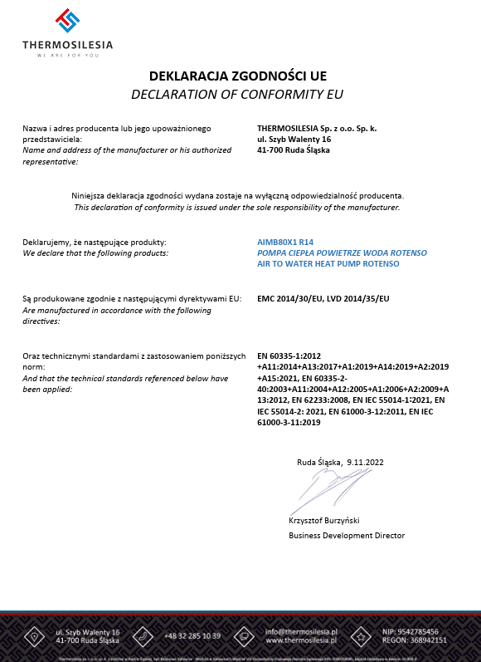
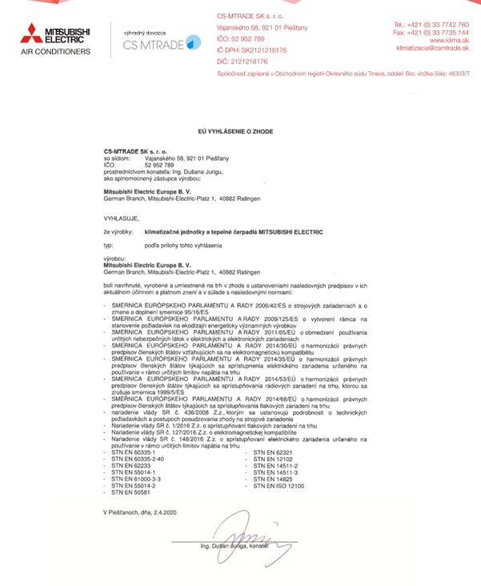

Slide 10
predpokladaná životnosť tepelného čerpadla s elektrickým pohonom je najmenej 10 rokov, pričom musí byť určené na využívanie energie z okolia. Splnenie podmienky je potrebné preukázať potvrdením výrobcu o predpokladanej životnosti zariadenia, alebo dokladom výrobcu o záruke zariadenia
Potvrdenie výrobcu alebo doklad výrobcu je možné nahradiť technickým listom výrobku, ak obsahuje informácie preukazujúce splnenie podmienky životnosti.

Slide 11
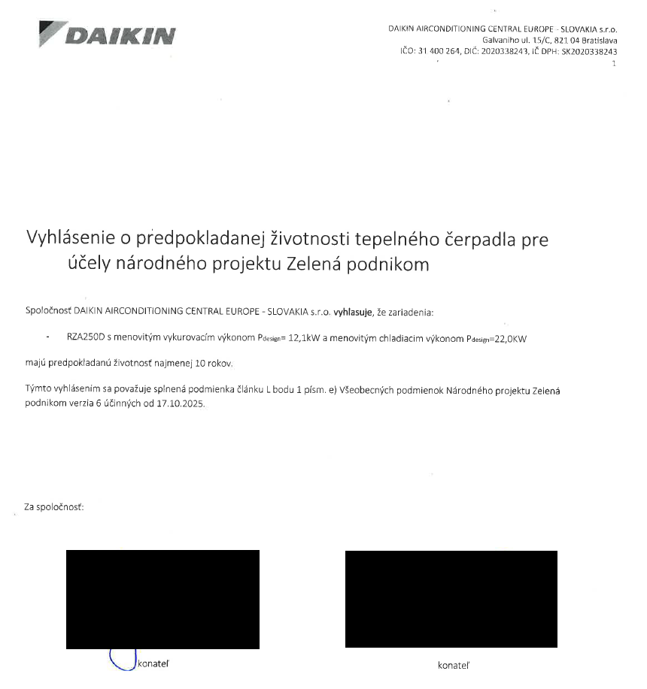

Slide 12
pri tepelných čerpadlách vzduch/vzduch s menovitou kapacitou do 12 kW musia mať vnútornú a vonkajšiu hladinu akustického výkonu pod prahovou hodnotou stanovenou v nariadení Komisie (EÚ) č. 206/2012 zo 6. marca 2012, ktorým sa vykonáva smernica Európskeho parlamentu a Rady 2009/125/ES, pokiaľ ide o požiadavky na ekodizajn klimatizátorov a pohodových ventilátorov.
Splnenie podmienky je potrebné preukázať príslušným záznamom v Európskom registri výrobkov s energetickým označením (databáza EPREL);
Požiadavky na maximálnu hladinu akustického výkonu
Menovitý výkon ≤ 6 kW |  | 6 < menovitý výkon ≤12 kW
Vnútorná hladina akustického výkonu v dB(A) | Vonkajšia hladina akustického výkonu v dB(A) | Vnútorná hladina akustického výkonu v dB(A) | Vonkajšia hladina akustického výkonu v dB(A)
60 | 65 | 65 | 70

Slide 13
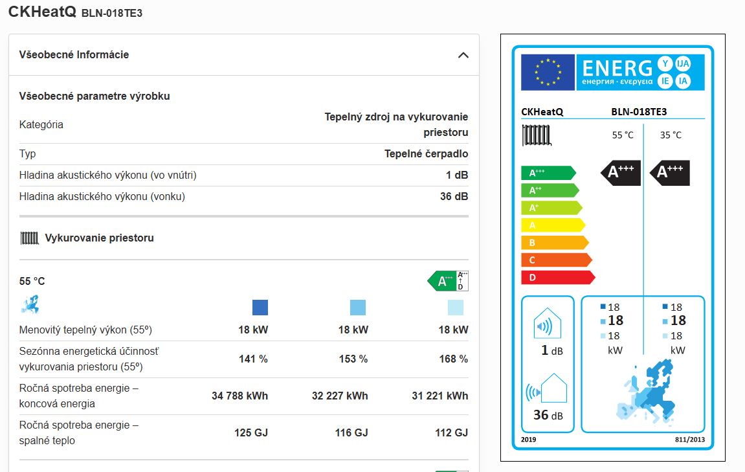
https://eprel.ec.europa.eu/

Slide 14
pri tepelných čerpadlách s elektrickým pohonom neprekročí prahová hodnota chladiva potenciál globálneho otepľovania 675. Splnenie podmienky je potrebné preukázať technickou dokumentáciu zariadenia
Toto obmedzenie sa bude uplatňovať v súlade s platným znením nariadenia Európskeho parlamentu a Rady (EÚ) č. 517/2014 o fluórovaných skleníkových plynoch, ktorým sa zrušuje nariadenie (ES) č. 842/2006.
V súlade s platným nariadením* sa toto obmedzenie začne uplatňovať postupne, najskôr od 1. januára 2027.
* Nariadenie 2024/573 zo 7. februára 2024 o fluórovaných skleníkových plynoch, ktorým sa mení smernica (EÚ) 2019/1937 a zrušuje nariadenie (EÚ) č. 517/2014

Slide 15
Keďže 1. január 2027 sa blíži...
GWP = potenciál globálneho otepľovania
Je to potenciál klimatického otepľovania skleníkového plynu v pomere k potenciálu klimatického otepľovania oxidu uhličitého (CO₂); počíta sa, pokiaľ nie je uvedené inak, ako 100-ročný potenciál globálneho otepľovania jedného kilogramu skleníkového plynu v pomere k jednému kilogramu CO₂, ako je stanovené v prílohách I, II, III a VI, alebo v prípade zmesí sa počíta podľa prílohy VI
Zjednodušene povedané
Každé tepelné čerpadlo obsahuje chladivo (plyn), ktorý sa používa na prenášanie tepla medzi vonkajším prostredím a vnútornými priestormi budovy. Chladivá môžu mať rôznu hodnotu GWP, čo znamená, že niektoré chladivá môžu mať oveľa väčší vplyv na globálne otepľovanie ako iné.
Staršie typy chladív, ako R134a (GWP približne 1430) R410A (GWP okolo 2088), mali veľmi vysoký GWP, čo znamená, že ich úniky do atmosféry mali výrazne negatívny dopad na životné prostredie. Novšie, ekologicky šetrnejšie chladivá ako R32 (GWP=675) alebo R290 (GWP=3) majú nižší GWP a sú považované za oveľa priaznivejšie pre klímu.
1 kg chladiva R134a prispieva k skleníkovému efektu až 1430-krát viac ako 1 kg CO₂

Slide 16
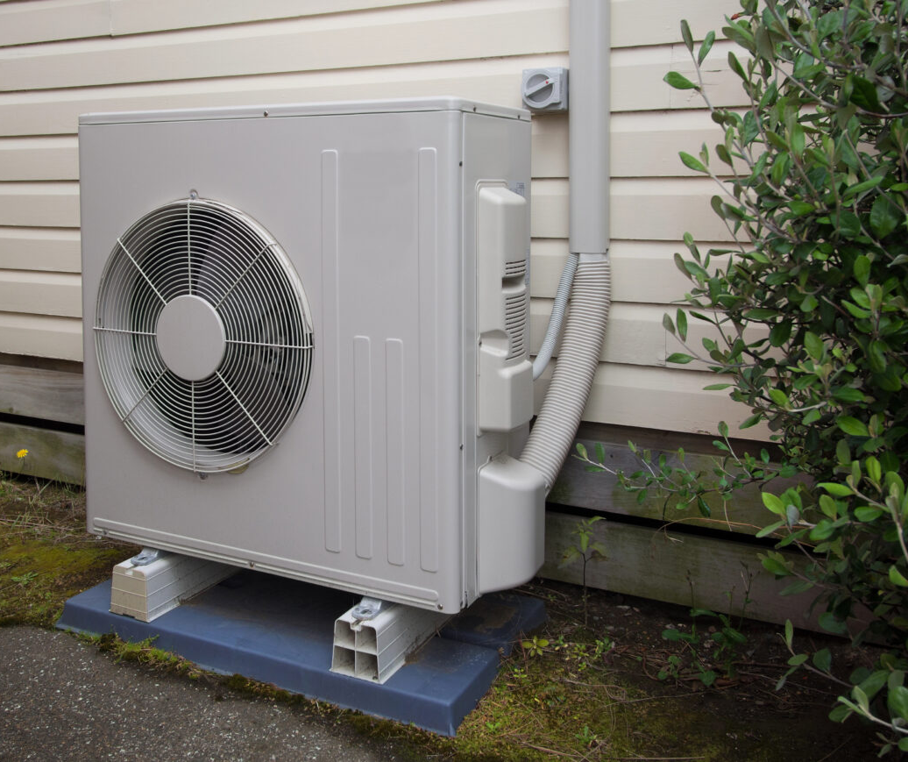
Pri tepelných čerpadlách s elektrickým pohonom požiadavky na energetickú účinnosť stanovené vo vykonávacích nariadeniach je potrebné preukázať zaradením do jednej z dvoch najvyšších významne zastúpených tried energetickej účinnosti v zmysle čl. 7 ods. 2 nariadenia Európskeho parlamentu a Rady (EÚ) 2017/1369.
Ak je tepelné čerpadlo určené na vykurovanie, je relevantná nasledujúca časť databázy EPREL

Slide 17
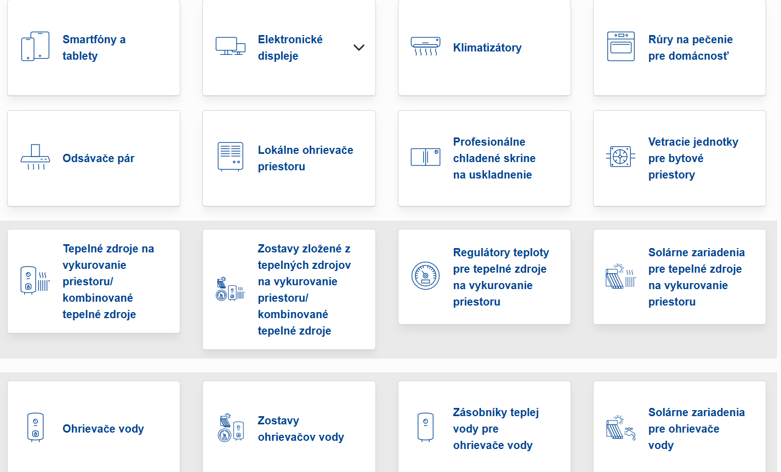

Slide 18
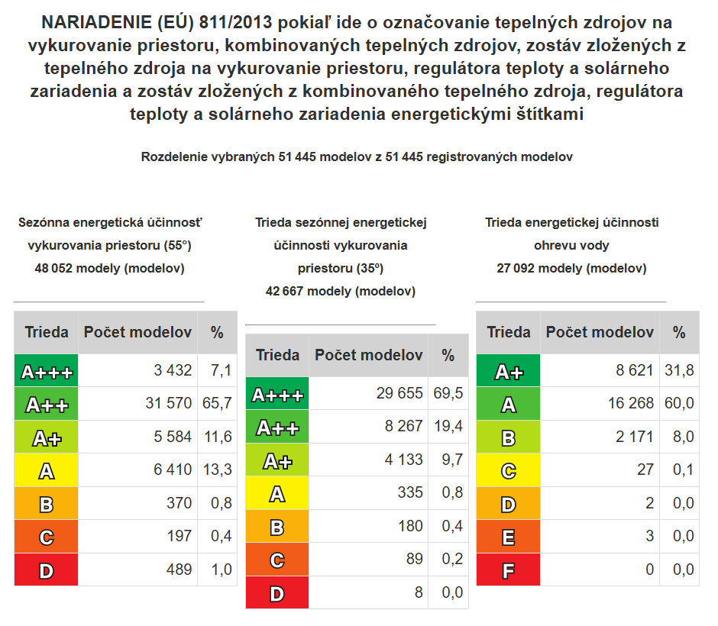

Slide 19
Tepelné čerpadlo určené na chladenie
Ak je tepelné čerpadlo určené na chladenie, je relevantná nasledujúca oblasť databázy EPREL

Slide 21
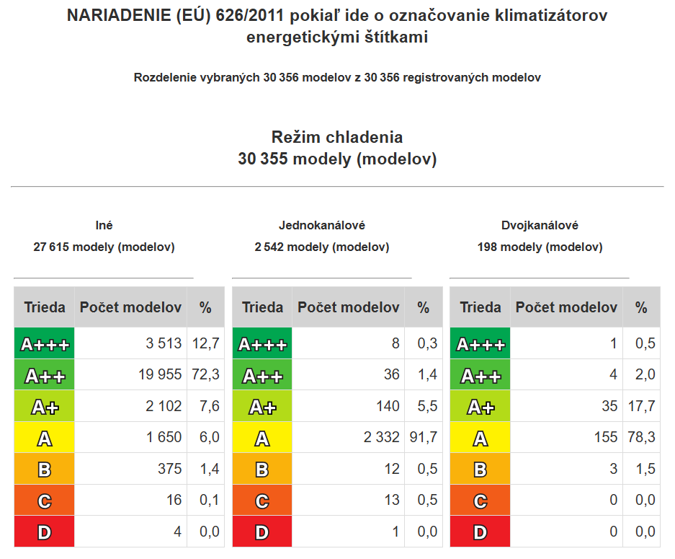

Slide 22
A čo v prípade, ak tepelné čerpadlo nie je v databáze EPREL ani v zozname oprávnených zariadení Zelená domácnostiam?
Žiadateľ v takom prípade musí predložiť vyjadrenie výrobcu alebo dodávateľa zariadenia, ktorým preukáže splnenie podmienok uvedených v Nariadení Komisie č. 813/2013, ktorým sa vykonáva smernica 2009/125/ES, pokiaľ ide o požiadavky na ekodizajn tepelných zdrojov na vykurovanie priestoru a kombinovaných tepelných zdrojov.
Podstatná je sezónna energetická účinnosť vykurovania (SCOP)
Zariadenie | SCOP
Tepelné čerpadlá a kombinované tepelné zdroje VYSOKOTEPLOTNÉ | nesmie klesnúť pod 110%
NÍZKOTEPLOTNÉ tepelné čerpadlá | nesmie klesnúť pod 125%

Slide 23
SCOP sa preukazuje napríklad:
vyjadrením výrobcu,
technickým listom k výrobku,
prípadne iným dokumentom, z ktorého bude zrejmé: kto ho vystavil, akého konkrétneho zariadenia sa týka a aká je jeho sezónna energetická účinnosť vykurovania.
Na tento účel je možné použiť tabuľku z prílohy II Nariadenia 813/2013, z ktorej musí byť zrejmé kto ju vystavil a musí byť podpísaná.

Slide 25
Technické podmienky zásady „výrazne nenarušiť“ pre solárne kolektory
zariadenie musí mať vydané vyhlásenie o zhode
§ 23 zákona č. 56/2018 Z. z. o posudzovaní zhody výrobku, sprístupňovaní určeného výrobku na trhu a o zmene a doplnení niektorých zákonov.
Pre typické slnečné kolektory sa vyhlásenie o zhode nepožaduje. Vyhlásenie o zhode pre slnečný kolektor sa požaduje iba v prípade, že požiadavka pre zariadenie vyplýva zo Smernice Európskeho parlamentu a Rady 2014/68/EÚ o harmonizácii právnych predpisov členských štátov týkajúcich sa sprístupňovania tlakových zariadení na trhu.

Slide 26
Predpokladaná životnosť/záruka fototermických panelov je najmenej 20 rokov. Splnenie podmienky je potrebné preukázať potvrdením výrobcu o predpokladanej životnosti zariadenia, alebo dokladom výrobcu o záruke zariadenia;
Potvrdenie výrobcu alebo doklad výrobcu je možné nahradiť technickým listom výrobku, ak obsahuje informácie preukazujúce splnenie podmienky životnosti.

Slide 27
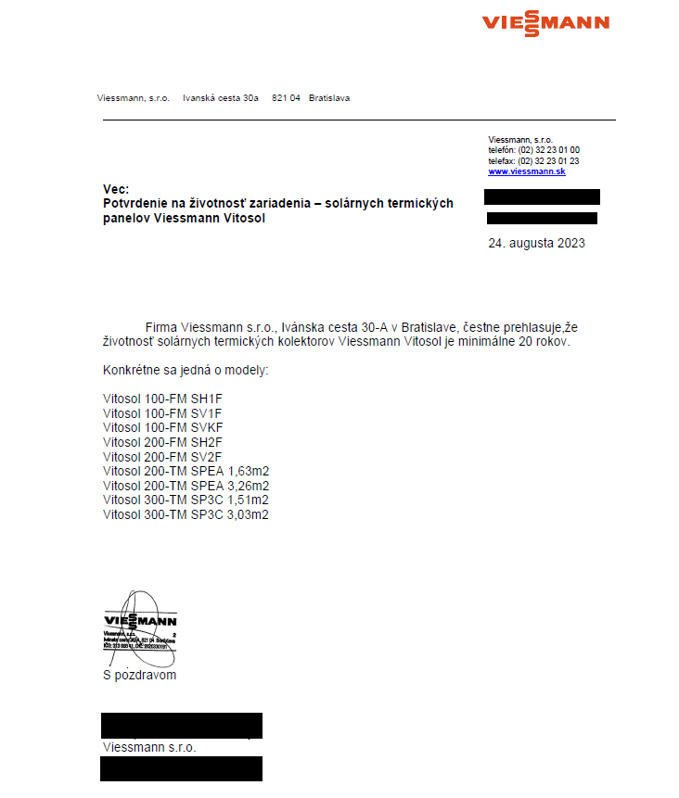
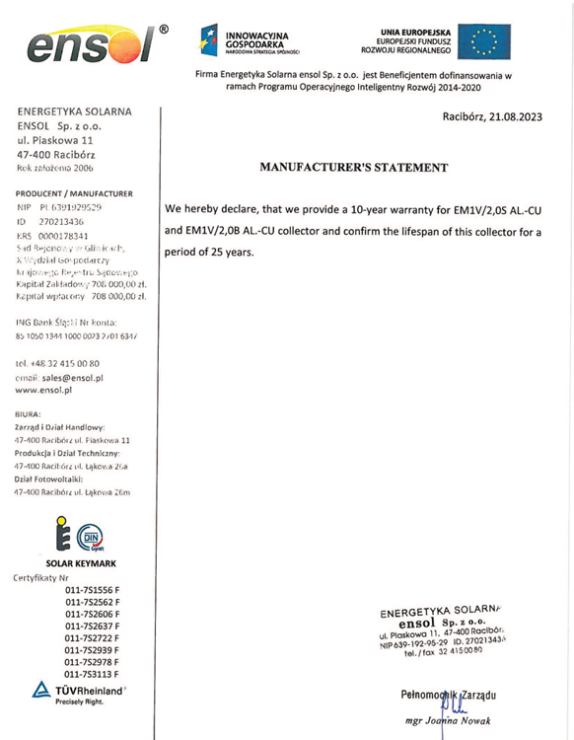

Slide 28
Technické podmienky zásady „výrazne nenarušiť“ pre veterné turbíny
zariadenie musí mať vydané vyhlásenie o zhode
§ 23 zákona č. 56/2018 Z. z. o posudzovaní zhody výrobku, sprístupňovaní určeného výrobku na trhu a o zmene a doplnení niektorých zákonov.
Predpokladaná životnosť/záruka zariadenia na výrobu elektriny s využitím veternej energie je najmenej 15 rokov. Splnenie podmienky je potrebné preukázať potvrdením výrobcu o predpokladanej životnosti zariadenia, alebo dokladom výrobcu o záruke zariadenia
predpokladaná životnosť/záruka meničov napätia je najmenej 10 rokov. Splnenie podmienky je potrebné preukázať potvrdením výrobcu o predpokladanej životnosti zariadenia, alebo dokladom výrobcu o záruke zariadenia
Potvrdenie výrobcu alebo doklad výrobcu je možné nahradiť technickým listom výrobku, ak obsahuje informácie preukazujúce splnenie podmienky životnosti.

Slide 29
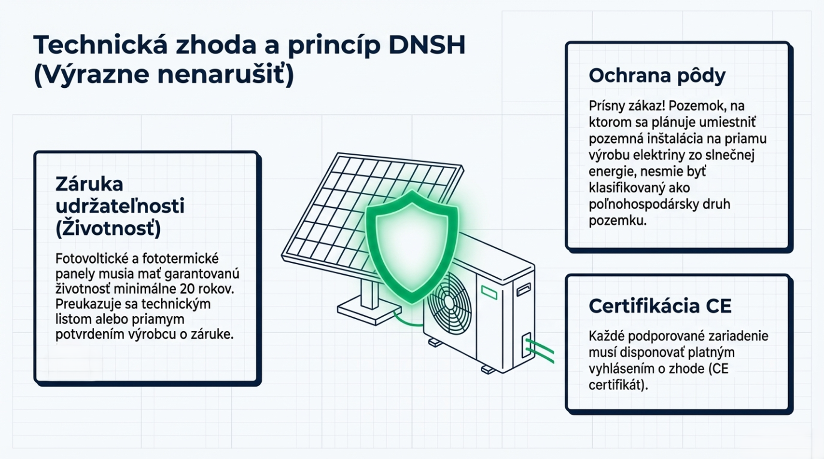

Slide 31
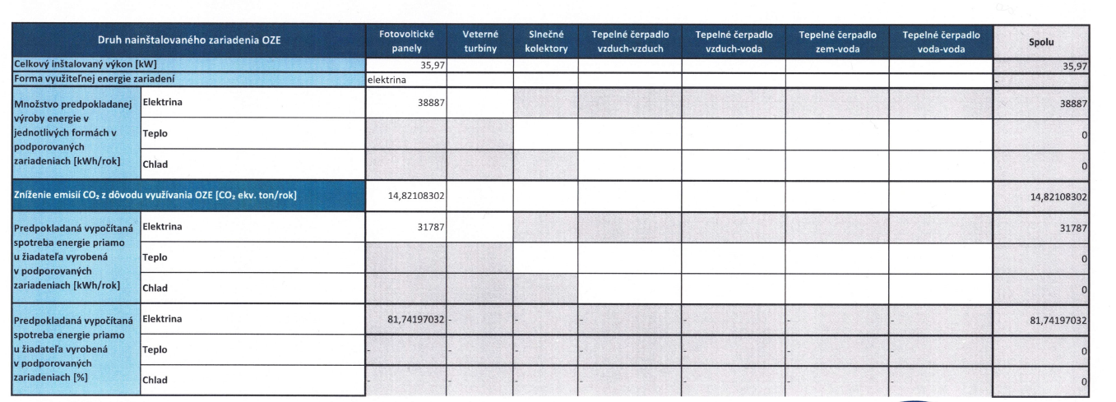
Potvrdenie energetického audítora k žiadosti o preplatenie poukážky

Slide 32
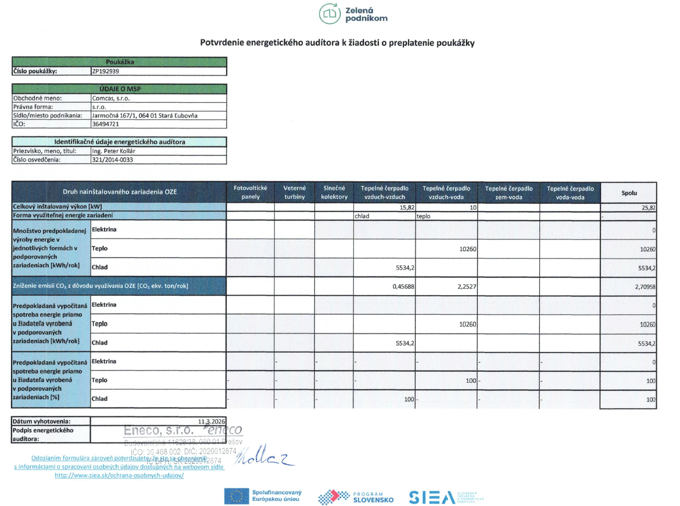

Slide 33


Kde hľadať informácie
www.zelenapodnikom.sk

